Slide 2
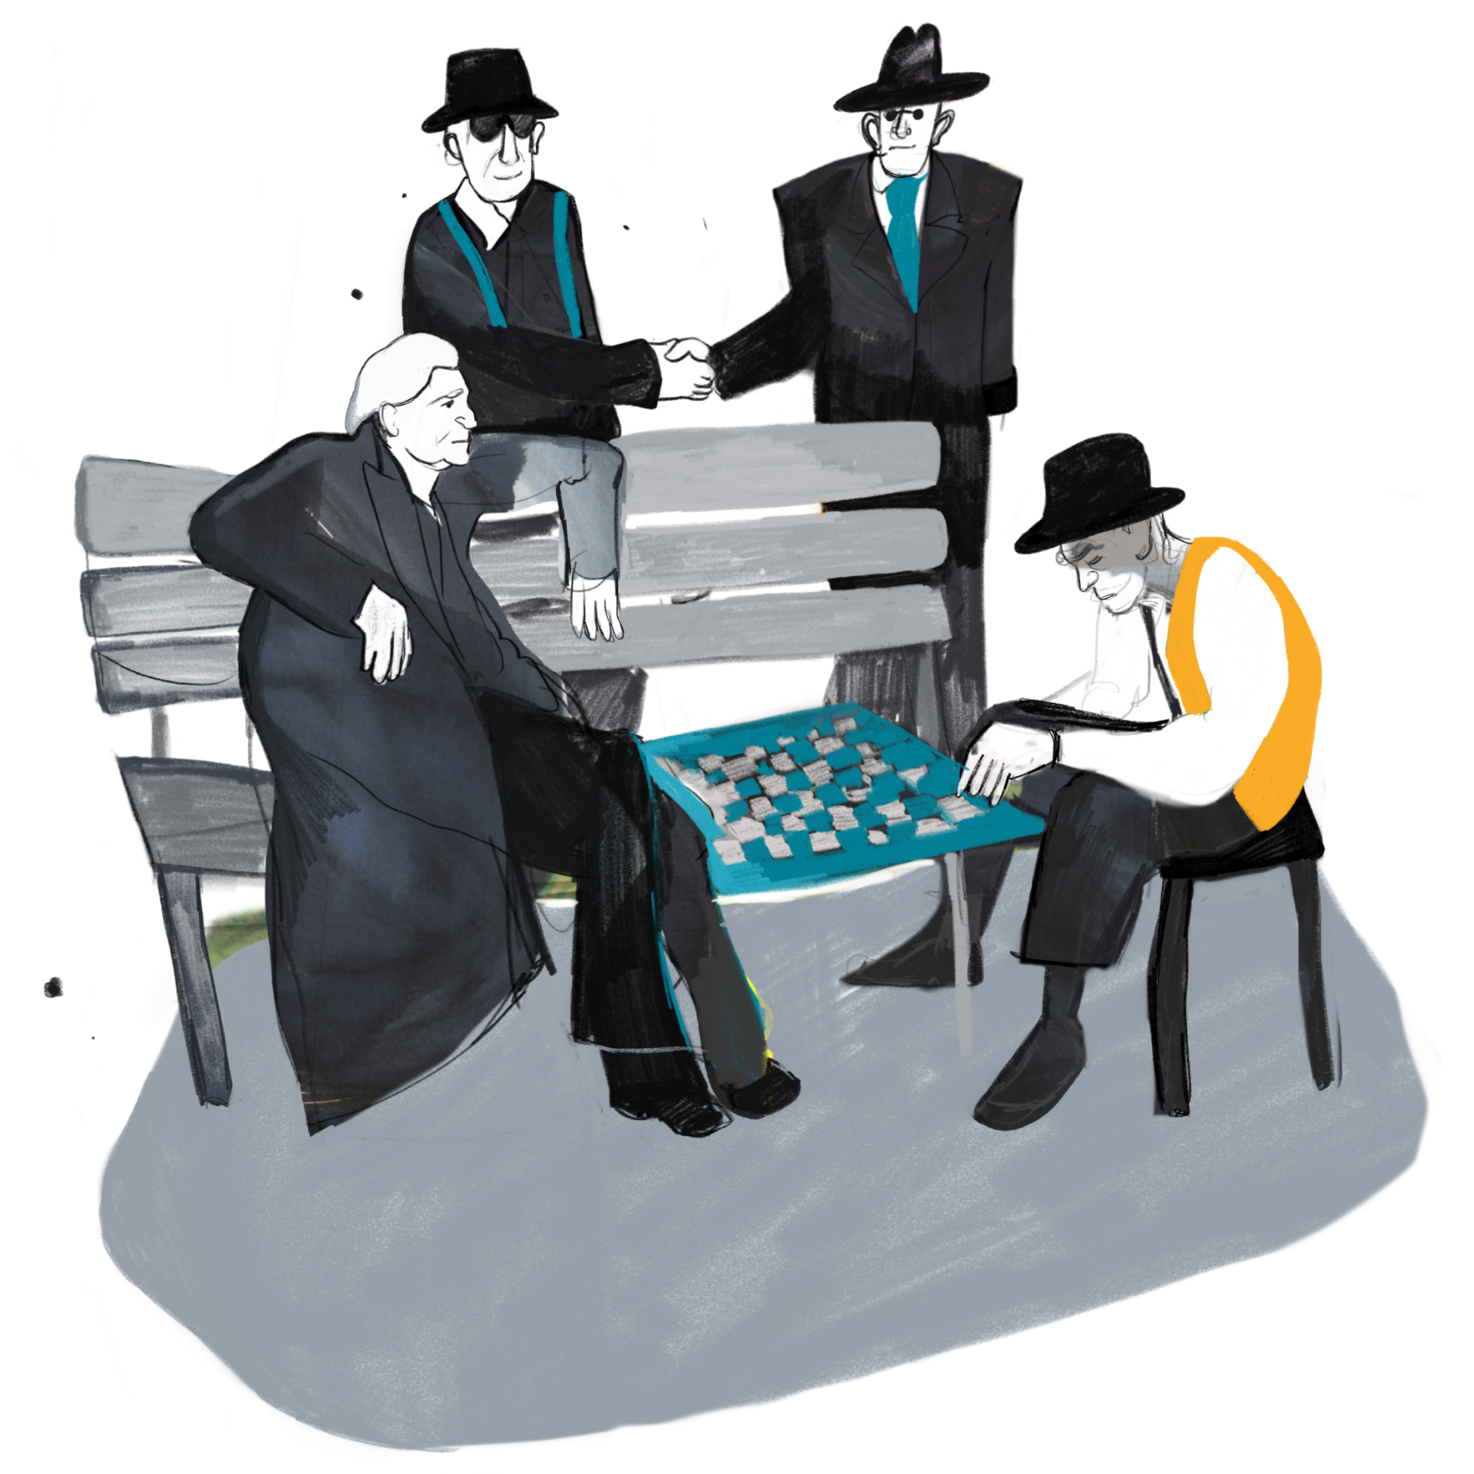
AIZLIEGTAS VIENOŠANĀS IEPIRKUMOS
2024. gada 29. februāris
Notes:
NORA

Slide 3
VAI TAS MAN IR AKTUĀLI?

Slide 4
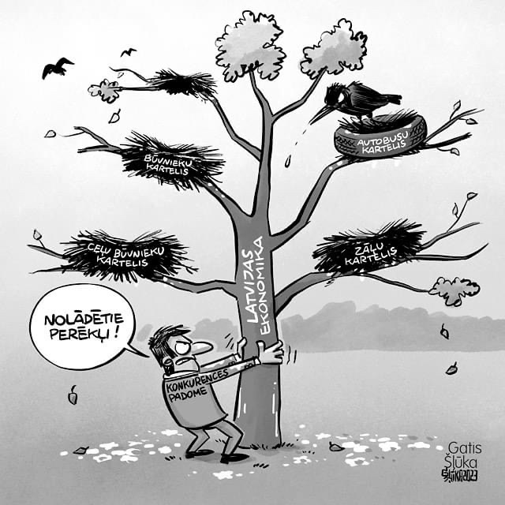
STATISTIKA
2023. gadā:
3 karteļi
6 590 2023,78 EUR naudas sodos
Visi karteļi konstatēti iepirkumu ietvaros
Ietekmētās nozares:
Autobusu pārvadājumi
Ceļu būve
Koksnes pārvadājumi

Slide 5
STATISTIKA
24 lūgumi pēc atzinuma PIL grozījumu kontekstā*
15 prevencijas procedūras
40 brīdinātas juridiskas personas*
*2023. gada apkopojums

Slide 6
KAS IR AIZLIEGTA VIENOŠANĀS JEB KARTELIS?

Slide 7
KAS IR AIZLIEGTS?
Normatīvais regulējums – KL 11.pants / LESD 101.pants
Ir aizliegtas un kopš noslēgšanas brīža spēkā neesošas tirgus dalībnieku vienošanās, kuru mērķis vai sekas ir konkurences kavēšana, ierobežošana vai deformēšana Latvijas teritorijā, to skaitā vienošanās par…
Konkurences likuma 11.panta pirmajā daļā ir uzskaitīti aizliegtu vienošanos veidi. Taču ir būtiski atcerēties, ka minētie veidi ir tikai piemēri
LR Augstākās tiesas Senāta 20.06.2014. Spriedums lietā Nr.SKA-333/2014.
“
!
Galvenais princips:
jebkuram tirgus dalībniekam sava komercdarbība, plāni un rīcība tirgū ir jāveido patstāvīgi un neatkarīgi

Slide 8
AIZLIEGTAS VIENOŠANĀS
Aizliegtas vienošanās iedala 2 veidos:
Horizontālas aizliegtās vienošanās
noslēgtas starp konkurentiem
Vertikālas aizliegtās vienošanās
noslēgtas starp tirgus dalībniekiem, kas darbojas dažādos tirgus līmeņos

Slide 9
PAR KO NEDRĪKST VIENOTIES?
Cenas
cenas veidošanas noteikumi
Tirgus sadale
teritorija, klienti
Iepirkumi
piedalīšanās, nepiedalīšanās, iepirkuma noteikumi
Ražošana
apjomi, realizācija
Naudas sods
≤10% no apgrozījuma
Liegums piedalīties iepirkumos
3 gadi
Iecietības programma

Slide 10
IEPIRKUMOS VISBIEŽĀK NOVĒROTIE KARTEĻU IZPAUSMES VEIDI
PRAKSĒ
Vienošanās par dalības nosacījumiem iepirkumos – iepriekš sarunāts uzvarētājs, fiktīvi «čaulas piedāvājumi»
Vienošanās par cenu
Tirgus sadale

Slide 11
ATĻAUTAS VIENOŠANĀS –
KOPĪGA DALĪBA IEPIRKUMĀ
Vienošanā iesaistītie tirgus dalībnieki nebūtu spējīgi izpildīt iepirkuma prasības individuāli, tai skaitā paplašināt savu kapacitāti līdz nepieciešamajam līmenim; vai
Vienošanās izpilda Konkurences likuma 11. panta otrās daļas kritērijus; un
Ir ierobežota apmaiņa ar komerciāli jūtīgu informāciju.

Slide 12
IESTĀDES PIEŅEMTIE LĒMUMI
PIEMĒRI

Slide 13
1
BŪVNIEKU LIETA
SIA «VELVE»
SIA «SKONTO BŪVE»
SIA «RE & RE»
SIA «MERKS»
SIA «RERE BŪVE»
SIA «LATVIJAS ENERGOCELTNIEKS»
SIA «ARČERS»
AS «LNK Industries»
SIA «ABORA»
SIA «RBSSKALS Būvvadība»
10
2015. - 2018.
12 tikšanās
vismaz 3x gadā
2
PIEMĒROTAIS SODS:
16 652 027,35 EUR

Slide 14
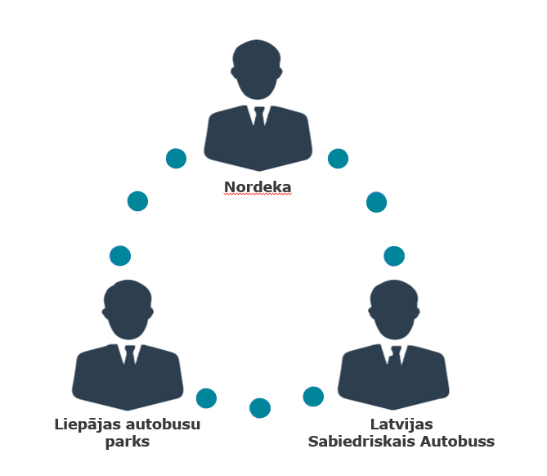
AUTOBUSU KARTELIS
Konkurences likuma 11. panta pirmās daļas un
Līguma par Eiropas Savienības darbību 101. panta 1. punktā noteiktais vienošanās aizliegums
Lotu (to daļu) sadale
katram pietuvināti 15 milj. km gadā
Vienojas par piedalīšanos vai nepiedalīšanos konkrētā lotē
Vienojas par piedalīšanās formu – individuāli vai veidojot apvienības

Slide 17
RISKI, KAS NORĀDA UZ PAAUGSTINĀTU PĀRKĀPUMU IESPĒJAMĪBU
Trešās personas, piemēram, apakšuzņēmējs, ārpakalpojumu sniedzēji gatavo dokumentus publiskajam iepirkumam, piesaista vienu un to pašu speciālistu, cieša sadarbība, kad vairs nespēj nodalīt robežas – kad tā ir atļauta un kad vairs nē, utt.
Cilvēciskais faktors – paziņas un draugi, ģimenes locekļi, kuri strādā konkurējošos uzņēmumos
Tirgus dalībnieki (konkurenti) izmanto kopīgas telpas (atrodas vienā adresē), ir arī kopīgi darbinieki

Slide 18
JA REDZI PĀRKĀPUMU – ZIŅO!

Slide 19
JA IR AIZDOMAS PAR PĀRKĀPUMU
Nekavējoties aktīvi norobežoties no vienošanās
Ziņot par pārkāpumu Konkurences padomei
Notes:
Ja ir aizdomas, ka varētu būt noticis pārkāpums, tad ir 2 lietas, ko nekavējoties vajadzētu darīt:
Pirmā, nekavējoties aktīvi norobežoties no vienošanās, paziņojot par to pārējiem vienošanās dalībniekiem. Ja Jūs, piemēram, saņemat e-pastu par tālākpārdošanas cenu noteikšanu, tā vietā, lai šo e-pastu vienkārši ignorētu, lai vēlāk nerastos pārpratumi, būtu ieteicams no tā aktīvi norobežoties. Nav viena konkrēta teksta, kas obligāti šādā situācijā ir jāizmanto, jo, protams, situācijas ir dažādas, bet būtība varētu būt tāda, ka Jūs uzskatāt, ka minētās darbības ir pretrunā ar KL un tādēļ tajās atsakāties piedalīties, un lūgt Jums šāda veida ziņas vairāk nesūtīt.
Otrais ir ziņot par iespējamo pārkāpumu KP.

Slide 20
KAD VAR UZSĀKT IZPĒTES LIETU?
Iesniegums
Anonīms iesniegums (piemērs, «Melio 2» lieta)
Iecietības programma (piemērs, «Moller lieta», «Skatuves tehnikas izplatītāju» lieta)
Citas institūcijas sniegta informācija (KNAB, ENAP, CFLA, pasūtītāji, utt.)
Konkurences padome uz savas iniciatīvas pamata
Lietas izvērtētas, ievērojot iestādes prioritizācijas stratēģiju, jo tām ir lielāka ietekme uz sabiedrību un uzņēmējdarbības vidi

Slide 21
KĀPĒC UZŅĒMUMAM NEPIECIEŠAMS PIEDALĪTIES IECIETĪBAS PROGRAMMĀ?
Iesaistīšanās aizliegtā vienošanā ir īpaši smags Konkurences likuma pārkāpums
Par dalību horizontālā aizliegtā vienošanā jeb kartelī paredzētais maksimālais soda apmērs ir 10 % no uzņēmuma iepriekšējā finanšu gada apgrozījuma
Kartelizētu uzņēmumu, atbilstoši PIL regulējumam, izslēdz no tālākas dalības iepirkumos uz 3 gadiem
Iecietības programma palīdz uzņēmumam “attīrīties” – saņemt imunitāti no soda.
Izmantojot Iecietības programmu uzņēmums var turpināt piedalīties publiskajos iepirkumos!

Slide 22
KUR ATRAST REGULĒJUMU
PAR IECIETĪBAS PROGRAMMU?
Konkurences likums
Iecietības programmas regulējums atrodams Konkurences likuma 12.¹ pantā
Ministru kabineta noteikumi
Detalizēti Iecietības programmas nosacījumi ietverti Ministru kabineta 2016.gada 29.marta noteikumos Nr.179 »Kārtība, kādā nosakāms naudas sods par Konkurences likuma 11. panta pirmajā daļā un 13. pantā un Negodīgas mazumtirdzniecības prakses aizlieguma likuma 5., 6., 7. un 8. pantā paredzētajiem pārkāpumiem»
Vadlīnijas
Vadlīnijas Konkurences padomes mājaslapā par Iecietības programmas piemērošanu

Slide 23
IECIETĪBAS PROGRAMMAS PIEMĒROŠANAS GADĪJUMU SKAITS
2012 - 2023

Slide 24
PREVENCIJA MAZINA RISKU

Slide 25
SABIEDRĪBAS IZGLĪTOŠANA

Slide 26
GALVENIE ASPEKTI KARTEĻU RISKA MAZINĀŠANAI
jeb preventīvas darbības, ko iespējams īstenot:
veicināt izpratni par konkurences tiesībām
iepazīties ar KP lēmumiem,
skaidrojumiem, vadlīnijām
apskatīt KP pašnovērtējuma rīkus

Slide 27
KONSULTĀCIJA AR KONKURENCES PADOMI
Konsultācijas par kādu konkrētu situāciju / iesniegumu vai Iecietības pieteikuma potenciālo sagatavošanu / Iesniegšanu
Garantēta anonimitāte,
ja ziņotājs nevēlas sevi atklāt
Ja kāda konkrēta
situācija vai fakti tiek atklāta konsultatīvos mērķos, Konkurences padomē tie netiek izmantoti citam mērķim
(t. sk. komercinformācija)
Notes:
Ja arī izskatot iepriekšējā slaidā minētos avotus, Jums joprojām nav skaidrs, vai konkrētā situācija ir kaut kas, par ko uztraukties, tad pastāv iespēja konsultēties ar KP.
Konsultācijas ir pieejamas gan par kādu konkrētu situāciju/iesniegumu, gan iecietības pieteikuma potenciālo sagatavošanu/iesniegšanu, ja ir aizdomas, ka varētu būt noticis pārkāpums.
Kas ir svarīgi, KP garantē iesniedzējam pilnīgu anonimitāti, ja uzņēmuma pārstāvis nevēlas sevi atklāt.
Tāpat, ja kāda konkrēta situācija/fakti tiek atklāti KP konsultatīvos mērķos, tā netiek izmantota citādākam mērķim, t. sk. KP nekad neatklās uzņēmuma komercinformāciju trešajām personām.

Slide 28
PAŠIZGLĪTOŠANĀS
Podkāsts par konkurenci
Visas raidieraksta epizodes pieejamas šeit
Izglītojoši video par konkurences tiesību jautājumiem
Notes:
Ja arī izskatot iepriekšējā slaidā minētos avotus, Jums joprojām nav skaidrs, vai konkrētā situācija ir kaut kas, par ko uztraukties, tad pastāv iespēja konsultēties ar KP.
Konsultācijas ir pieejamas gan par kādu konkrētu situāciju/iesniegumu, gan iecietības pieteikuma potenciālo sagatavošanu/iesniegšanu, ja ir aizdomas, ka varētu būt noticis pārkāpums.
Kas ir svarīgi, KP garantē iesniedzējam pilnīgu anonimitāti, ja uzņēmuma pārstāvis nevēlas sevi atklāt.
Tāpat, ja kāda konkrēta situācija/fakti tiek atklāti KP konsultatīvos mērķos, tā netiek izmantota citādākam mērķim, t. sk. KP nekad neatklās uzņēmuma komercinformāciju trešajām personām.

Slide 29
Brīvības iela 55
tālr. 67282865
pasts@kp.gov.lv
www.kp.gov.lv
@KPgovLV
Ieva Šmite
tālr. 67365221
ieva.smite@kp.gov.lv

